Slide 1
TalkTalk
UI Consult
구현 예정된 UI와 UI 내 실행 예정될 프로시저에 대해 작성해보았습니다.

Slide 2
CONTENTS
로그인창 UI
로그인 프로시저
로그인창
부서목록창
대화창
관리자 창
회원가입창
그룹채팅 목록창
이모티콘

Slide 3
로그인
Login

Slide 4
Ⅰ.로그인 창
로그인 UI 구성
(title name)
JFrame
바탕 이미지
JTextField
JPanel
사원번호
JLabel
비밀번호
JButton
회원가입
로그인
01

Slide 5
Ⅰ.로그인 창
로그인 프로시저
로그인 프로시저 실행문
CREATE OR REPLACE PROCEDURE proc_login(p_no IN number
,p_pw IN varchar2
,msg OUT varchar2
,r_status OUT varchar2
,p_name OUT varchar2)
IS
r_check number(2);
BEGIN
--아이디가 있다면 아이디로 없다면 -1로 값을 r_status에 넣어줌.
SELECT NVL((SELECT mem_no FROM member WHERE mem_no=p_no),'-1') INTO r_status
FROM dual;
--아이디가 r_status랑 입력한 아이디 p_no과 같다면, 승인 여부 값 받기
IF r_status=p_no THEN
SELECT mem_check INTO r_check
FROM member
WHERE mem_no=p_no;
END IF;
--아이디가 r_status랑 입력한 아이디 p_no과 같다면, 승인 받았다면 마지막으로 비밀번호 확인
IF r_status=p_no AND r_check=1 THEN
SELECT NVL((SELECT mem_name FROM member WHERE mem_no=p_no AND mem_pw=p_pw),'비밀번호가 틀립니다.') INTO p_name
FROM dual;
IF p_name!='비밀번호가 틀립니다.' THEN
msg:='로그인되었습니다.';
r_status:='1' ;
ELSE
msg:=p_name;
END IF;
--승인이 안되어 있다면 승인 표시 띄우기
ELSIF r_status=p_no AND r_check=0 THEN
msg:='승인이 필요합니다.';
r_status:='-1' ;
--애초에 아이디가 없다면 아이디 없다고 띄우기
ELSIF r_status='-1' THEN
msg:='아이디가 존재하지 않습니다.';
END IF;
END;
(title name)
바탕 이미지
로그인 프로시저 실행
사원번호
②
비밀번호
로그인 버튼 클릭
①
회원가입
로그인
로그인 프로시저 TEST
variable msg varchar2(200);
variable m varchar2(200);
variable id varchar2(200);
execute proc_login(2,'12354' ,:msg,:m,:id)
print id;
③
로그인 프로시저 TEST
02

Slide 6
회원가입
SignUp

Slide 7
Ⅱ.회원가입 창
회원가입 UI
JTextField
DeptCombo
(title name)
<부서선택>
JLabel
번호
개발1팀
개발2팀
홍보팀
mem_lev_Combo
PW
재무팀
인사팀
<직급선택>
JDialog
사원
이름
영업팀
주임
부서이름
대리
JComboBox
과장
직급
차장
부장
JButton
확인
취소
실장
상무
03

Slide 8
Ⅱ.회원가입 창
회원가입 프로시저
회원가입 프로시저 실행문
CREATE OR REPLACE PROCEDURE proc_SignUp
(
p_dept_name IN VARCHAR2,
p_mem_no IN NUMBER,
p_mem_pw IN VARCHAR2,
p_mem_name IN VARCHAR2,
p_mem_level IN VARCHAR2,
r_status OUT varchar2,
p_mem_no_find OUT VARCHAR2
)
IS
p_dept_no NUMBER(4);
BEGIN
--사원 번호가 존재하는 지 확인
SELECT NVL((SELECT mem_no FROM member WHERE mem_no=p_mem_no),'1') INTO r_status
FROM dual;
--r_status=’1’ 라는 것은 아이디가 아직 없다는거니깐 된다는 것.
IF r_status='1' THEN
--부서명에 따른 부서 번호 가져오기
SELECT dept_no INTO p_dept_no
FROM dept
WHERE dept_name = p_dept_name;
--가져온 부서번호로 member테이블 안에 넣어 준다.
INSERT INTO MEMBER(DEPT_NO, MEM_NO, MEM_PW, MEM_NAME, MEM_LEVEL,MEM_CHECK)
VALUES (p_dept_no, p_mem_no, p_mem_pw, p_mem_name, p_mem_level,0);
p_mem_no_find:= '회원가입이 완료 되었습니다. 승인 후 사용 가능합니다.';
r_status:='1';
ELSE
p_mem_no_find:= '이미 존재하는 아이디입니다.';
r_status:='-1';
END IF;
COMMIT;
END;
/
(title name)
번호
PW
이름
②
회원가입 프로시저 실행
부서이름
확인 버튼 클릭
직급
①
확인
취소
회원가입 프로시저 TEST
③
회원가입 프로시저 TEST
variable msg varchar2(200);
variable msg1 varchar2(200);
execute proc_SignUp('홍보팀',55,'654','홍길동','과장',:msg,:msg1);
print msg;
04

Slide 9
부서목록창
DetpList Window

Slide 10
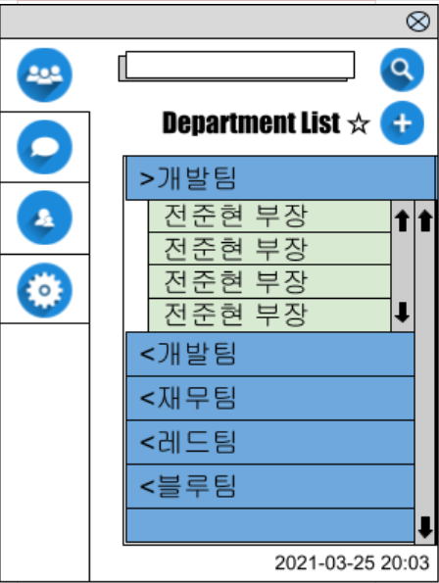
Ⅲ.부서목록창
부서목록창 UI 구현 목록
JFrame
JButton (Img)
JTextField
JButton (Img)
JButton (Img)
JTree
JScrollPane
JPanel
JPanel
JLabel
05

Slide 11
Ⅲ.부서목록창
부서 목록 띄우기 프로시저
프로시저 수정(21.04.21)
사람 버튼 클릭
①
프로시저 TEST
부서목록 띄우기 프로시저 실행문(자신 및 관리자 빼기)
CREATE OR REPLACE PROCEDURE PROC_MAINLIST
(
MY_MEM_NO IN NUMBER
,CUR OUT SYS_REFCURSOR
)
IS
p_dept_NAME VARCHAR(50);
p_MEM_NAME VARCHAR(50);
BEGIN
OPEN CUR FOR
SELECT a.DEPT_NAME, b.MEM_NAME
INTO p_DEPT_NAME, p_MEM_NAME
FROM DEPT a, member b
WHERE a.DEPT_NO = b.DEPT_NO(+)
--DEPT테이블의 dept_no가 7인 관리자를 제외하고
AND a.dept_no != 7
--MEMBER테이블의 나를 제외하고
AND b.mem_no != my_mem_no;
COMMIT;
END PROC_MAINLIST;
SQL> variable my_mem_no refcursor;
SQL> exec proc_mainlist(3,:my_mem_no);
PL/SQL 처리가 정상적으로 완료되었습니다.
SQL> print my_mem_no;
DEPT_NAME MEM_NAME
-------------------- --------------------
개발1팀 박보검
개발1팀 배수지
홍보팀 이모시
재무팀 한가인
프로시저 실행
②
06

Slide 12
Ⅲ.부서목록창
부서 목록 띄우기 프로시저
ver2
사람 버튼 클릭
①
프로시저 TEST
부서목록 띄우기 프로시저 실행문(자신 및 관리자 빼기)
CREATE OR REPLACE PROCEDURE PROC_MAINLIST
(
MY_MEM_NO IN NUMBER
,CUR OUT SYS_REFCURSOR
)
IS
BEGIN
OPEN CUR FOR
SELECT b.DEPT_NAME AS DEPT_NAME ,a.MEM_NO AS MEM_NO,
a.MEM_NAME||' '||a.MEM_LEVEL||'님' AS MEM_NAME ,a.MEM_STATE AS MEM_STATE
FROM member a, dept b
WHERE a.DEPT_NO = b.DEPT_NO
--DEPT테이블의 dept_no가 7인 관리자를 제외하고
AND b.dept_no != 7
--MEMBER테이블의 나를 제외하고
AND a.mem_no != my_mem_no
AND a.mem_check = 1;
END PROC_MAINLIST;
variable p_temp REFCURSOR;
execute PROC_MAINLIST(2, :p_temp );
print p_temp;
DEPT_NAME MEM_NAME
-------------------- --------------------
개발1팀 박보검
개발1팀 배수지
홍보팀 이모시
재무팀 한가인
프로시저 실행
②
07

Slide 13
Ⅲ.부서목록창
사람 검색 프로시저
사람 검색 프로시저 실행문
CREATE OR REPLACE PROCEDURE proc_SearchMember
(
P_SERTYPE IN VARCHAR2
,P_USERSER IN VARCHAR2
,CUR OUT SYS_REFCURSOR
)
IS
BEGIN
IF P_USERSER = 'NAME' THEN
OPEN CUR FOR
SELECT a.MEM_NAME, b.DEPT_Name
FROM MEMBER a, dept b
WHERE a.DEPT_No = b.DEPT_No
AND a.MEM_NAME = P_SERTYPE;
ELSIF P_USERSER ='MEMNO' THEN
OPEN CUR FOR
SELECT a.MEM_NAME, b.DEPT_Name
FROM MEMBER a, dept b
WHERE a.DEPT_No = b.DEPT_No
AND a.MEM_NO = P_SERTYPE;
END IF;
END proc_SearchMember;
검색 버튼 클릭
①
프로시저 실행
②
사람 검색 프로시저 TEST
프로시저 TEST
EXEC proc_SearchMember('TEST','NAME' ,:C)
③
07

Slide 14
Ⅲ.부서목록창
그룹 일 경우, 방 개설 및 사람 방 안에 넣기 프로시저
방 개설(그룹, 개인) 및 사람 방 안에 넣기 프로시저 실행문
CREATE OR REPLACE PROCEDURE proc_CreateRoom
(
p_Room_Name IN VARCHAR2
,p_room_type IN number
,p_room_num out number
)
IS
BEGIN
select max(room_no)+1 into p_room_num from room;
INSERT INTO ROOM (ROOM_no, ROOM_NAME,ROOM_TYPEIDENTITY)
VALUES (p_room_num, p_Room_Name,p_room_type);
COMMIT;
END;
variable room_no number;
execute proc_CreateRoom('그룹방이야',2, :room_no);
print room_no;
variable p_temp REFCURSOR;
execute proc_createroom2(61,4, :p_temp );
print p_temp;
MemVo AddTargetUserVo = new MemVo();
//AddTargetUserVo 는 인서트할 대상자의 VO
List<MemVo> lMemVo = New ArrayList<MemVo>(); //<< 체크박스에 선택된 대상자를 할당하기 위한 리스트
lMemVo.add(AddTargetUserVo) //체크박스 대상자 VO를 List에 담기
RunInsertRoomMember(lMemVo);
private String RunInsertRoomMember(List<MemVo> lMemVo ){
for(int i=0;i<lMemVo .size();i++){
//프로시저 실행 파라미터는 메소드에서 받은 List안의 VO가됨
} }
Create or replace procedure proc_createroom2
(P_RoomNo IN number
,P_MemNo IN number
,CUR OUT SYS_REFCURSOR
)
IS
BEGIN
INSERT INTO Room_Ppl(ROOM_NO,MEM_NO,PPL_BEING )
Values (P_RoomNo,p_MemNo,1);
OPEN CUR FOR
SELECT MEM_NO,MEM_NAME
FROM MEMBER
WHERE MEM_NO=P_MemNo;
COMMIT;
End;
08

Slide 15
개인 일 경우, 이미 만들어져있는지 확인
방 삭제했는지 안했는지도 확인해야됨.
CREATE OR REPLACE PROCEDURE proc_CreateRoom_Indi
(
p_me IN number
,p_you IN number
,result out number
,re_me out number
,re_you out number
)
IS
p_me_being NUMBER(4);
p_you_being NUMBER(4);
BEGIN
re_me:=0;
re_you:=0;
--방이 존재하는 지를 찾는다
SELECT max(room_no) INTO result
FROM (SELECT r.room_no
FROM room r,room_ppl rp
WHERE r.ROOM_TYPEIDENTITY=1 and r.room_no=rp.room_no and (rp.mem_no =p_me OR rp.mem_no=p_you)
group by r.room_no
having count(r.room_no)=2
union
select -1
from dual) r;
--방이 만약 존재한다면 삭제한 방인지를 확인한다
IF result!=-1 then
SELECT ppl_being INTO p_me_being
FROM room_ppl
WHERE room_no = result and mem_no = p_me;
SELECT ppl_being INTO p_you_being
FROM room_ppl
WHERE room_no = result and mem_no = p_you ;
END IF;
--방 삭제 한 사람은 1로 업데이트하고 내보내줄때 표시한다. 그래야 방 목록에 추가하니깐
IF result!=-1 and p_me_being=0 THEN
re_me:=p_me;
UPDATE room_ppl
SET ppl_being=1
WHERE room_no = result and mem_no = p_me;
ELSIF result!=-1 and p_you_being=0 THEN
re_you:=p_you;
UPDATE room_ppl
SET ppl_being=1
WHERE room_no = result and mem_no = p_you;
END IF;
COMMIT;
END;
Ⅲ.부서목록창
variable re number;
variable rems number;
variable reys number;
execute proc_CreateRoom_Indi(3,5,:re,:rems,:reys);
print re
print rems
print reys
1.고려사항이 둘 다 1이라면, 이미 들어와있는 것처럼.
2.내가 0이라면 있는 것에 그냥 1을 넣어주고,
3.상대가 0이라면 있는 것에 그냥 1을 넣어주고.
4. re가 -1이라면 고려 안해주면 됨.
→ 1번의 경우, 방 목록을 추가할 필요가 없음.
→ 2번의 경우 방 목록을 나한테 추가.
→ 3번의 경우 상대한테 방 목록 추가.
08

Slide 16
채팅목록창
Chatting List Window

Slide 17





Ⅳ.채팅목록 창
채팅목록창 UI 구성
JTextField
JButton
JButton
Chat Room List☆
채팅방1
JLabel
채팅방2
채팅방3
JTextPane
JPanel
채팅방4
채팅방5
JScrollPane
채팅방6
채팅방7
JLabel
채팅방8
2021-03-25 19:48
JPanel
09

Slide 18
Ⅳ.채팅목록 창
UI 구성
내 채팅방만 띄우기 프로시저 실행문)
CREATE OR REPLACE PROCEDURE proc_My_Chatting_Room
(
p_mem_no IN NUMBER,
p_temp OUT sys_refcursor
)
IS
BEGIN
OPEN p_temp
FOR SELECT room_name,room_no, room_typeidentity
FROM room
WHERE room_no IN (
SELECT rp.room_no
FROM room_ppl rp
WHERE rp.mem_no=p_mem_no and rp.ppl_being=1
);
END;
채팅목록 탭 클릭
①
Chat Room List☆
프로시저 실행
②
채팅방1
채팅방2
채팅방3
채팅방4
채팅방5
채팅방6
내 채팅방만 띄우기 프로시저 TEST
프로시저 TEST
채팅방7
③
채팅방8
variable p_temp REFCURSOR;
execute proc_My_Chatting_Room(2, :p_temp );
print p_temp;
2021-03-25 19:48
10

Slide 19
Ⅳ.채팅목록 창
UI 구성
CREATE OR REPLACE PROCEDURE TALKTALK.proc_put_you(
p_mem_no IN NUMBER,
p_room_no IN NUMBER,
p_value OUT NUMBER
)
IS
p_check NUMBER(5);
being NUMBER(2);
BEGIN
p_value:=0;
--그룹인지개인방인지
SELECT ROOM_TYPEIDENTITY INTO p_check
FROM room
WHERE room_no=p_room_no;
--개인 방이라고 한다면 상대가 나가있는지 체크
IF p_check=1 THEN
SELECT PPL_BEING INTO being
FROM room_ppl
WHERE room_no=p_room_no AND mem_no!=p_mem_no;
END IF;
--개인 방이라고 하고 상대가 안들어와있다면 넣어주기
IF being=0 THEN
SELECT mem_no INTO p_value
FROM room_ppl
WHERE room_no=p_room_no AND mem_no!=p_mem_no;
UPDATE room_ppl
SET ppl_being=1
WHERE room_no=p_room_no AND mem_no!=p_mem_no;
END IF;
COMMIT;
END;
/
개인방에서 상대가 나가있는 상태에서 내가 그 방을 누르면 상대 채팅목록에 생성시켜준다.
채팅목록 탭 클릭
①
Chat Room List☆
채팅방1
채팅방2
채팅방3
채팅방4
채팅방5
채팅방6
채팅방7
채팅방8
2021-03-25 19:48
10

Slide 20
Ⅳ.채팅목록 창
UI 구성
JTextField
JLabel
JTextButton
JPanel
Group Chat List
그룹채팅방
JTextPane
그룹채팅방
JButton
그룹채팅방
JScrollPane
그룹채팅방
그룹채팅방
그룹채팅방
JLabel
JPanel
그룹채팅방
2021-03-29 06:28
JPanel
12

Slide 21
Ⅳ.채팅목록 창
입장되지 않은 그룹 채팅방만 띄우기 프로시저 실행문
CREATE OR REPLACE PROCEDURE proc_Group_Chatting_Room
(
p_mem_no IN NUMBER,
p_temp OUT sys_refcursor
)
IS
BEGIN
OPEN p_temp
FOR SELECT room_name,room_no, room_typeidentity
FROM room
WHERE room_typeidentity=2 AND room_no NOT IN (
SELECT rp.room_no
FROM room_ppl rp
WHERE rp.mem_no=p_mem_no and rp.ppl_being=1
);
END;
Group Chat List
프로시저 실행
그룹채팅 탭 클릭
②
그룹채팅방
①
그룹채팅방
그룹채팅방
그룹채팅방
그룹채팅방
그룹채팅방
해당 프로시저 TEST
프로시저 TEST
③
그룹채팅방
variable p_temp REFCURSOR;
execute proc_Group_Chatting_Room(2, :p_temp );
print p_temp;
2021-03-29 06:28
13

Slide 22
CREATE OR REPLACE PROCEDURE proc_Get_IN_Group
(
mem_no1 IN NUMBER,
room_no1 IN NUMBER
)
IS
checkk NUMBER(5);
BEGIN
SELECT max(PPL_BEING) INTO checkk
FROM(SELECT PPL_BEING
FROM ROOM_PPL
WHERE ROOM_NO=room_no1 AND MEM_NO=mem_no1
union
select -1
from dual) r;
IF checkk=-1 THEN
INSERT INTO room_ppl(mem_no,room_no,ppl_being) VALUES(mem_no1,room_no1,1);
ELSE
UPDATE ROOM_PPL
SET PPL_BEING=1
WHERE ROOM_NO=room_no1 AND MEM_NO=mem_no1;
END IF;
END;
그룹에 원래 있다가 다시 들어온 사람인 경우

Slide 23
대화창
Chatting Room Window

Slide 24
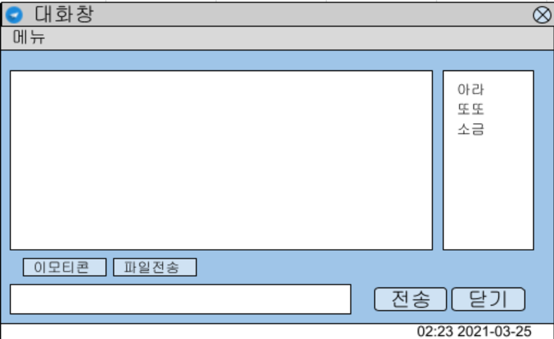

Ⅴ.대화창
UI 구성
JDialog
JMenuBar
JMenu
JPanel
JMenuItem
JTextArea
JTextArea
JButton
JLabel
JTextField
JButton
JPanel
14

Slide 25
Ⅴ.대화창
UI
[방 이름 가져오기 프로시저 실행문]
①
방 이름 가져오기
CREATE OR REPLACE PROCEDURE proc_room_title(
p_room_no IN NUMBER,
p_room_title OUT VARCHAR2
)
IS
BEGIN
SELECT room_name INTO p_room_title
FROM room
WHERE room_no=p_room_no;
--예외처리
EXCEPTION
WHEN NO_DATA_FOUND THEN
NULL;
END;
프로시저 실행
②
해당 프로시저 TEST
프로시저 TEST
③
variable p_room_title varchar2(200);
execute proc_room_title(4,:p_room_title );
print p_room_title
15

Slide 26
Ⅴ.대화창
UI
[초대하기 프로시저 실행문]
CREATE OR REPLACE PROCEDURE proc_room_invite
(
p_mem_no IN NUMBER,
p_room_no IN NUMBER
)
IS
BEGIN
INSERT INTO room_ppl(mem_no,room_no)
VALUES (p_mem_no, p_room_no);
COMMIT;
END;
/
①
프로시저 실행
초대하기 버튼 누르기
②
프로시저 TEST
③
해당 프로시저 TEST
execute proc_room_invite(50,1);
16

Slide 27
[방 나가기 프로시저 실행문]
Ⅴ.대화창
UI
CREATE OR REPLACE PROCEDURE TALKTALK.proc_room_exit(
p_mem_no IN NUMBER,
p_room_no IN NUMBER,
ROOM_TYPEIDENTITY OUT NUMBER,
room_being OUT NUMBER
)
IS
p_room_people_check NUMBER(5);
BEGIN
--채팅 목록에서 사람 나가니깐 존재 0으로 표시
UPDATE room_ppl
SET ppl_being=0
WHERE mem_no=p_mem_no AND room_no=p_room_no;
--채팅 방에 사람 몇명인지 체크
SELECT COUNT(*) INTO p_room_people_check
FROM room_ppl
WHERE room_no=p_room_no and ppl_being=1;
--그룹인지개인방인지
SELECT ROOM_TYPEIDENTITY INTO ROOM_TYPEIDENTITY
FROM room
WHERE room_no=p_room_no;
room_being:=2;
--채팅방에 0명이라면 방 없애고+ 채팅 대화 내용도 전부 없애기
IF p_room_people_check=0 THEN
room_being:=1;
DELETE FROM conversation
WHERE room_no=p_room_no;
DELETE FROM room_ppl
WHERE room_no=p_room_no;
DELETE FROM room
WHERE room_no=p_room_no;
END IF;
COMMIT;
END;
/
<고려사항>
그룹인지/개인인지 확인
(그룹이면 2, 개인이면 1)
다 나갔는지 확인
(아직존재하면 2,다나갔으면 1)
①
프로시저 실행
나가기 버튼 누르기
②
해당 프로시저 TEST
프로시저 TEST
variable r1 number;
variable r2 number;
execute proc_room_exit(7,73,:r1,:r2);
print r1;
print r2;
③
17

Slide 28
Ⅴ.대화창
UI
[대화 내용 불러오기 프로시저 실행문]
CREATE OR REPLACE PROCEDURE proc_conversation_get(
p_room_no IN NUMBER,
p_temp OUT sys_refcursor
)
IS
BEGIN
OPEN p_temp
FOR SELECT conver_text
FROM conversation
WHERE room_no=p_room_no
ORDER BY conver_no;
END;
프로시저 실행
②
①
대화 내용
불러오기
프로시저 TEST
해당 프로시저 TEST
③
variable p_temp REFCURSOR;
execute proc_conversation_get(50, :p_temp );
print p_temp;
18

Slide 29
Ⅴ.대화창
UI
[메시지 전송 프로시저 실행문]
CREATE OR REPLACE PROCEDURE proc_conversation_add(
p_mem_no IN NUMBER
,p_room_no IN NUMBER
,p_conver_text IN VARCHAR2
)
IS
--PK값: 몇 번째 대화인지 표시하기 위해서
p_conver_no_find VARCHAR2(200);
BEGIN
--PK붙일 대화 번호 - NVL은 대화갯수가 0이면 null값이 나오므로 1을 가져오기 위해서
SELECT NVL(MAX(conver_no)+1,1) INTO p_conver_no_find
FROM conversation;
--대화 내용 추가, SYSTIMESTAMP는 현재 시간을 알려줌
INSERT INTO conversation(conver_no,mem_no,room_no,conver_text,conver_time)
VALUES (p_conver_no_find,p_mem_no,p_room_no,p_conver_text,SYSTIMESTAMP);
COMMIT;
END;
프로시저 실행
②
①
전송 버튼 클릭
해당 프로시저 TEST
프로시저 TEST
execute proc_conversation_add(50,2,'뭐해? 꽃 구경 갈래?');
③
19

Slide 30
설정창
Setting Window

Slide 31
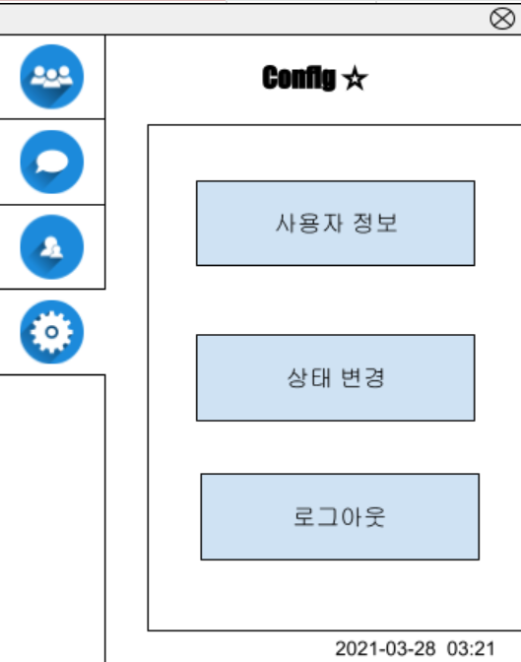
Ⅵ.설정창
설정창 전체 UI 구성
JLabel
JPanel
JButton
JButton
JLabel
JPanel
20

Slide 32
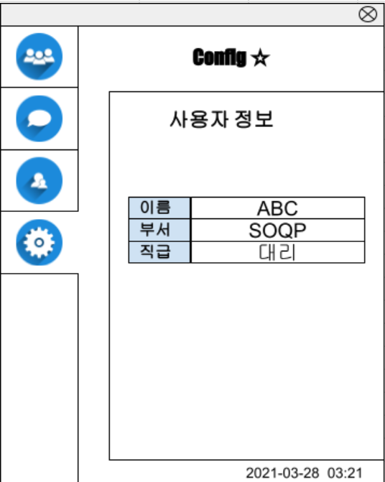
Ⅵ.설정창
사용자 정보 창 UI 구성
JLabel
JPanel
JLabel
JTable
JPanel
21

Slide 33
Ⅵ.설정창
사용자 정보 창 UI
프로시저 수정(21.04.21)
프로시저 실행
②
[사용자 정보 불러오기 프로시저 실행문]
CREATE OR REPLACE PROCEDURE proc_Member_Info(p_no IN varchar2 ,p_temp OUT sys_refcursor )
IS
BEGIN
OPEN p_temp
FOR SELECT m.mem_name,d.dept_name,m.mem_level
FROM member m, dept d
-- member테이블의 숫자와 사용자가 작성한 숫자가 동일하고
WHERE m.mem_no = p_no
--해당 멤버의 member 테이블에서의 부서 번호와 dept 테이블에서의 부서 번호가 동일하다면(21.04.21 / 전준현 / 추가된 내용)
AND m.dept_no = d.dept_no;
END;
사용자 정보 버튼 클릭
①
③
결과
프로시저 TEST
④
해당 프로시저 TEST
variable p_temp REFCURSOR;
execute proc_Member_Info(5, :p_temp );
print p_temp;
22

Slide 34
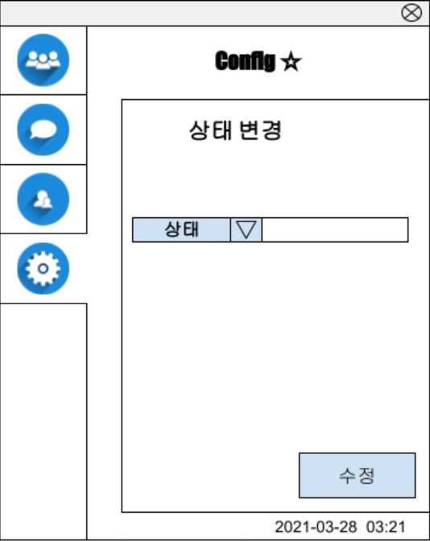
Ⅵ.설정창
상태 변경창 UI 구성
JPanel
JLabel
JComboBox
JLabel
JButton
23

Slide 35
Ⅵ.설정창
상태 변경창 UI
프로시저 확인완료(21.04.21)
프로시저 실행
②
[사용자 정보 불러오기 프로시저 실행문]
CREATE OR REPLACE PROCEDURE proc_state(p_no IN varchar2,p_state IN varchar2 )
IS
BEGIN
UPDATE MEMBER
SET mem_state=p_state
WHERE mem_no = p_no;
COMMIT;
END;
상태 변경 버튼 클릭
①
③
결과
프로시저 TEST
④
해당 프로시저 TEST
execute proc_state(53,'자리비움' );
24

Slide 36
관리자창
Manager Window

Slide 37
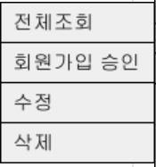
Ⅶ.관리자 창
관리자
JFrame
메뉴
JMenuBar
사원번호
사원이름
부서이름
직급
JTable
JMenu
JMenuItem
JPanel
JPanel
JLabel
2021-03-28 03:43
25

Slide 38
Ⅶ.관리자 창
상태 변경창 UI
전체 조회 버튼 클릭
②
프로시저 실행
[전체 사원 조회 프로시저 실행문]
①
관리자
CREATE OR REPLACE PROCEDURE proc_select_Allemp
(
o_cursor OUT SYS_REFCURSOR
)
IS
BEGIN
OPEN o_cursor
FOR SELECT m.mem_no as "mem_no", m.mem_name as "mem_name"
, d.dept_name as "dept_name" , m.mem_level as "mem_level"
FROM MEMBER m, DEPT d
WHERE M.DEPT_NO = D.DEPT_NO
AND m.MEM_CHECK = 1
AND m.MEM_NO != 1;
END;
관리자
메뉴
메뉴
사원번호
사원이름
부서이름
직급
사원번호
사원이름
부서이름
직급
1234
홍길동
개발부
사원
1235
김유신
영업부
대리
결과
③
2021-03-28 03:43
해당 프로시저 TEST 실행 결과
2021-03-28 03:43
variable o_cursor REFCURSOR;
exec proc_select_Allemp(:o_cursor);
print o_cursor;
④
프로시저 TEST
26

Slide 39
Ⅶ.관리자 창
상태 변경창 UI
②
프로시저 실행
①
회원 가입승인 버튼 클릭
[회원가입 승인할 목록 가져오기 프로시저 실행문]
관리자
관리자
메뉴
proc_mem_approval_list(p_temp OUT sys_refcursor)
IS
BEGIN
OPEN p_temp
FOR SELECT m.mem_no, m.mem_name, d.dept_name, m.mem_level
FROM member m, dept d
WHERE m.mem_check=0 AND m.dept_no=d.dept_no;
END;
메뉴
사원번호
사원이름
부서이름
직급
사원번호
사원이름
부서이름
직급
1234
홍길동
개발부
사원
1235
김유신
영업부
대리
결과
③
해당 프로시저 TEST
④
프로시저 TEST
variable p_temp REFCURSOR;
execute proc_mem_approval_list(:p_temp );
print p_temp;
2021-03-28 03:43
2021-03-28 03:43

Slide 40
Ⅶ.관리자 창
상태 변경창 UI
②
프로시저 실행
①
회원 가입승인 버튼 클릭
[회원가입 승인 프로시저 실행문]
관리자
관리자
메뉴
CREATE OR REPLACE PROCEDURE proc_mem_approval(p_mem_no IN number)
IS
BEGIN
UPDATE member
SET mem_check = 1
WHERE mem_no=p_mem_no;
COMMIT;
END;
메뉴
사원번호
사원이름
부서이름
직급
사원번호
사원이름
부서이름
직급
1234
홍길동
개발부
사원
1235
김유신
영업부
대리
승인이 완료되었습니다.
결과
③
해당 프로시저 TEST
④
프로시저 TEST
execute proc_mem_approval(53);
2021-03-28 03:43
2021-03-28 03:43

Slide 41
Ⅶ.관리자 창
수정창 UI
JDialog
JLabel
JPanel
수정
사원번호
JLabel
사원이름
부서이름
JButton
직 급
JTextField
확 인
취 소
28

Slide 42
Ⅶ.관리자 창
상태 변경창 UI
프로시저 실행
수정 버튼 클릭
[사원정보 수정 프로시저 실행문]
①
③
CREATE OR REPLACE PROCEDURE pro_update_member
(
p_mem_no IN NUMBER,
p_mem_name IN VARCHAR2,
p_dept_name IN VARCHAR2,
p_mem_level IN VARCHAR2
)
IS
p_dept_no number(5);
BEGIN
--부서이름으로 부서번호를 찾는다.
SELECT dept_no INTO p_dept_no
FROM DEPT
WHERE dept_name = p_dept_name;
-- 그 부서번호를 member 테이블에 담아준다
UPDATE MEMBER
SET
DEPT_NO = P_MEM_NO,
MEM_NAME = P_MEM_NAME,
MEM_LEVEL = P_MEM_LEVEL
WHERE
MEM_NO = p_mem_no;
COMMIT;
END;
관리자
관리자
메뉴
메뉴
사원번호
사원이름
부서이름
직급
사원번호
사원이름
부서이름
직급
수정창 열림
1234
홍길동
개발부
사원
②
수정
1235
김유신
영업부
사원
사원번호
사원이름
결과
수정이 완료되었습니다.
부서이름
④
직 급
확 인
취 소
2021-03-28 03:43
해당 프로시저 TEST
2021-03-28 03:43
EXECUTE pro_update_member(1,'김유신','영업팀','사원');
⑤
프로시저 TEST
29

Slide 43
Ⅶ.관리자 창
상태 변경창 UI
프로시저 실행
[사원정보 삭제 프로시저 실행문]
삭제 버튼 클릭
③
관리자
관리자
메뉴
메뉴
①
사원번호
사원이름
부서이름
직급
CREATE OR REPLACE PROCEDURE del_member(
p_mem_no IN NUMBER
)
IS
BEGIN
DELETE FROM member
WHERE MEM_NO = p_mem_no;
COMMIT;
END;
사원번호
사원이름
부서이름
직급
1234
홍길동
개발부
사원
1235
김유신
영업부
사원
결과
수정이 완료되었습니다.
④
2021-03-28 03:43
해당 프로시저 TEST
2021-03-28 03:43
EXECUTE pro_update_member(1,'김유신','영업팀','사원');
⑤
프로시저 TEST
30

